Slide 1
BỘ GIÁO DỤC VÀ ĐÀO TẠO
TRƯỜNG ĐH NGOẠI NGỮ - TIN HỌC TPHCM
KHOA CÔNG NGHỆ THÔNG TIN
BÁO CÁO THỰC TẬP TỐT NGHIỆP CỬ NHÂN CNTT
XÂY DỰNG ỨNG DỤNG QUẢN LÝ VÀ KHAI THÁC TÀI NGUYÊN HỌC TẬP SỬ DỤNG J2EE & STRUTS FRAMEWORK
GIẢNG VIÊN HƯỚNG DẪN: TH.S HUỲNH NGỌC TÍN
SINH VIÊN THỰC HIỆN: NGUYỄN HOÀNG TÂN – 08DH11210
NGUYỄN THANH HÙNG – 08DH11403

Slide 2
CÁC NỘI DUNG CHÍNH
Giới thiệu
Nội dung & phương pháp
Demo
Kết luận & hướng phát triển

Slide 3
1. GIỚI THIỆU
Đặt vấn đề:
Học nhóm
Nhà sách
Người dùng
khác
Thư viện trường

Slide 4
1. GIỚI THIỆU
Hạn chế:
Tốn tiền mua sách.
Tốn thời gian đi lại, tìm kiếm.
Vv…..

Slide 5
1. GIỚI THIỆU
Học nhóm
Nhà sách
Người dùng
khác
Thư viện trường
Website chia sẻ tài nguyên

Slide 6
1. GIỚI THIỆU
Một số website chia sẻ tài nguyên ở Việt Nam

Slide 7
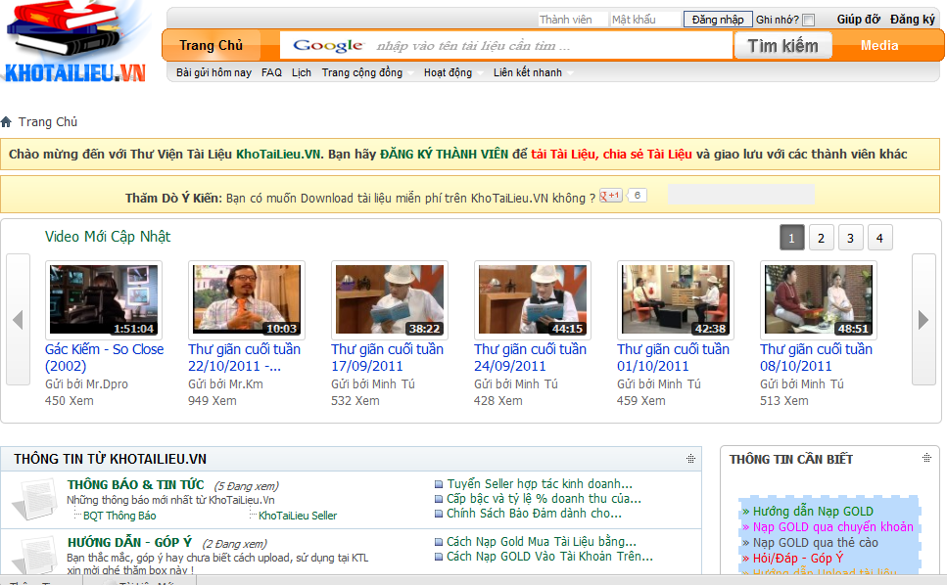
I. GIỚI THIỆU
Một số website chia sẻ tài nguyên ở Việt Nam

Slide 8
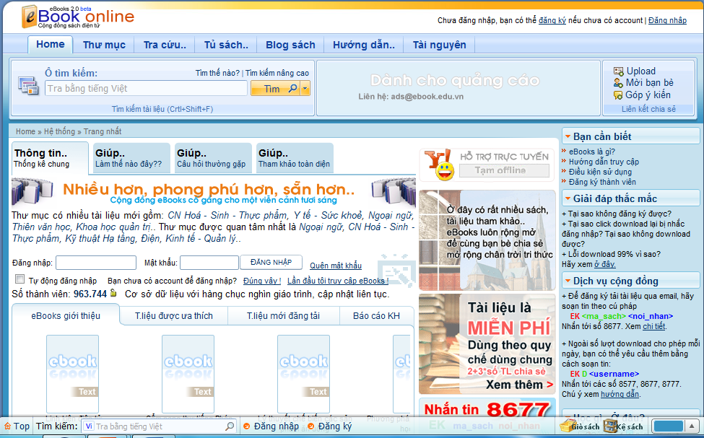
I. GIỚI THIỆU
Một số website chia sẻ tài nguyên ở Việt Nam

Slide 9
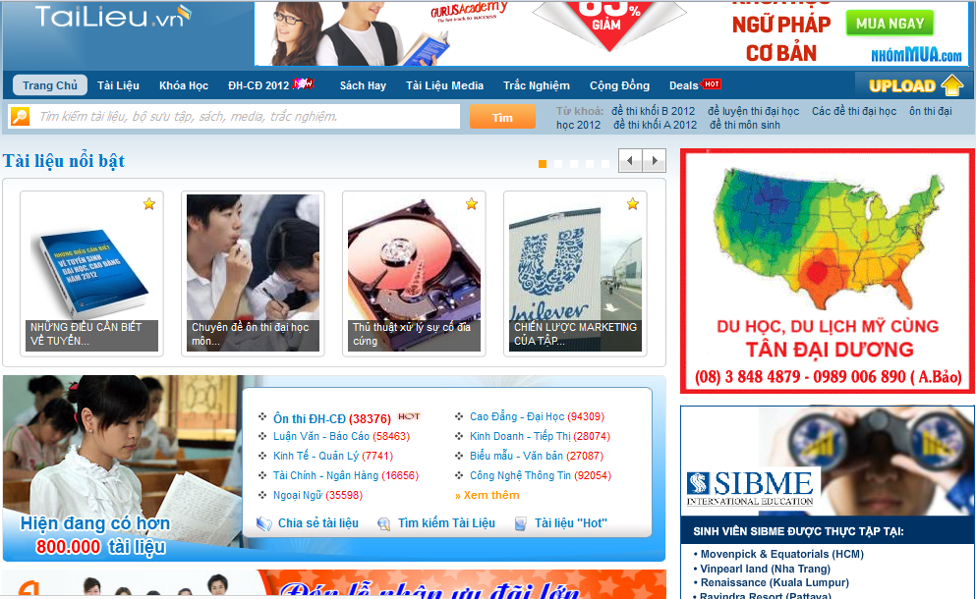
I. GIỚI THIỆU
Một số website chia sẻ tài nguyên ở Việt Nam

Slide 10
1. GIỚI THIỆU
Hạn chế:
Tài liệu tràn lan.
Nội dung không sát với môn học.
Không thể biết tài liệu nào là đúng.
Mất phí khi muốn tải về.
vv…
Hệ thống chia sẻ tài nguyên học tập
Cho sinh viên, giảng viên,….
Hướng khác phục

Slide 11
2. NỘI DUNG & PHƯƠNG PHÁP
2.1. Nội dung:
- Sơ đồ Usecase.

Slide 12
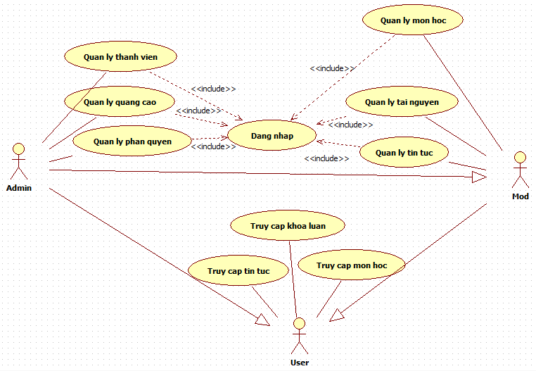
II. NỘI DUNG & PHƯƠNG PHÁP
1. Nội dung:

Slide 13
2. NỘI DUNG & PHƯƠNG PHÁP
2.1. Nội dung:
- Sơ đồ Usecase.
- Sơ đồ Cơ sở dữ liệu.

Slide 14
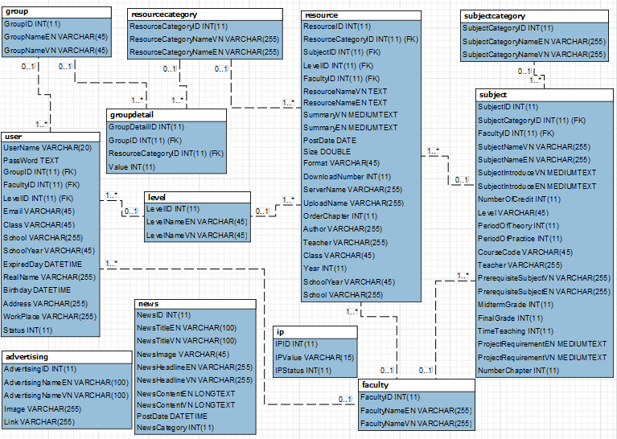
II. NỘI DUNG & PHƯƠNG PHÁP
1. Nội dung:

Slide 15
2. NỘI DUNG & PHƯƠNG PHÁP
2.2. Phương pháp:
Đọc hiểu các tài liệu tham khảo về J2EE, Struts và Hibernate framework.
Thiết kế thành phần dữ liệu và xử lý: sử dụng hệ quản trị cơ sở dữ liệu MySQL.
Thiết kế giao diện hệ thống web: Sử dụng Netbean IDE 7.0.1.
Cài đặt và xây dựng hệ thống web: áp dụng công nghệ Struts và Hibernate framework để xây dựng hệ thống.

Slide 16
3. DEMO

Slide 17
4. KẾT LUẬN & HƯỚNG PHÁT TRIỂN
4.1. Kết quả đạt được:
Chức năng người quản trị:
Quản lý thành viên.
Quản lý nhóm.
Quản lý đơn vị liên kết.
Phân quyền.
Chức năng người điều hành:
Quản lý môn học.
Quản lý tài nguyên.
Quản lý tin tức.
Chức năng người dùng:
Truy cập môn học.
Truy cập khóa luận.
Truy cập tin tức.

Slide 18
4. KẾT LUẬN & HƯỚNG PHÁT TRIỂN
4.2. Hạn chế:
Một số chức năng chưa kịp phát triển:
Import danh sách người dùng từ file excel.
Tìm kiếm tài liệu.
Quản lý IP người dùng.
Quản lý thông tin thành viên.

Slide 19
4. KẾT LUẬN & HƯỚNG PHÁT TRIỂN
4.3. Hướng phát triển:
Bổ sung các chức năng chưa phát triển.
Liên kết các trường đại học để chia sẻ tài nguyên lẫn nhau.

Slide 20
TÀI LIỆU THAM KHẢO
[1] Slide bài giảng môn học J2EE và Struts – ThS. Huỳnh Ngọc Tín.
[2] Struts - John Wiley And Sons Professional Jakarta Struts 2004.
[3] http://vi.wikipedia.org/wiki/Apache_Struts.
[4] Java Persistence with Hibernate - Christian Bauer, Gavin King, Linda DeMichiel.

